Slide 1
神經網路的 理論架構分析 及 程式實作
自製Python神經網路套件
２２６２４ 葉適穎
２２５０４ 宋紘毅
２２５０６ 李昶毅
２２５２２ 廖士樘

Slide 2
研究動機及研究目的
研究動機
在使用TensorFlow或Keras的時候，總是幾行程式碼就可以做出一個神經網路了，因此我很好奇背後的運作原理。所以我們就決定詳細研究神經網路的架構、神經網路的學習方法，並自己撰寫可以使用的神經網路套件。
研究目的
研究神經網路的基礎架構(FCN及CNN)並轉換成簡單的運算邏輯
在不使用任何神經網路相關套件(如TensorFlow Keras PyTorch)的情況下寫出可以使用的神經網路
撰寫可以使用的Python神經網路套件

Slide 3
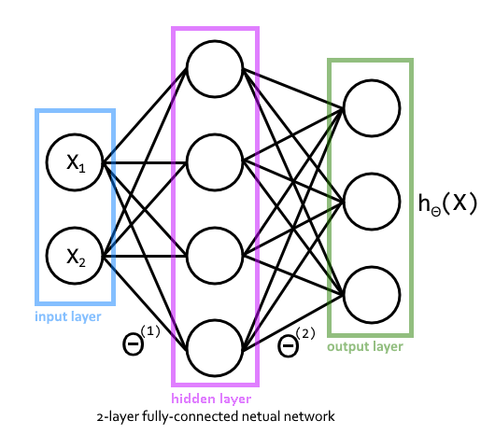
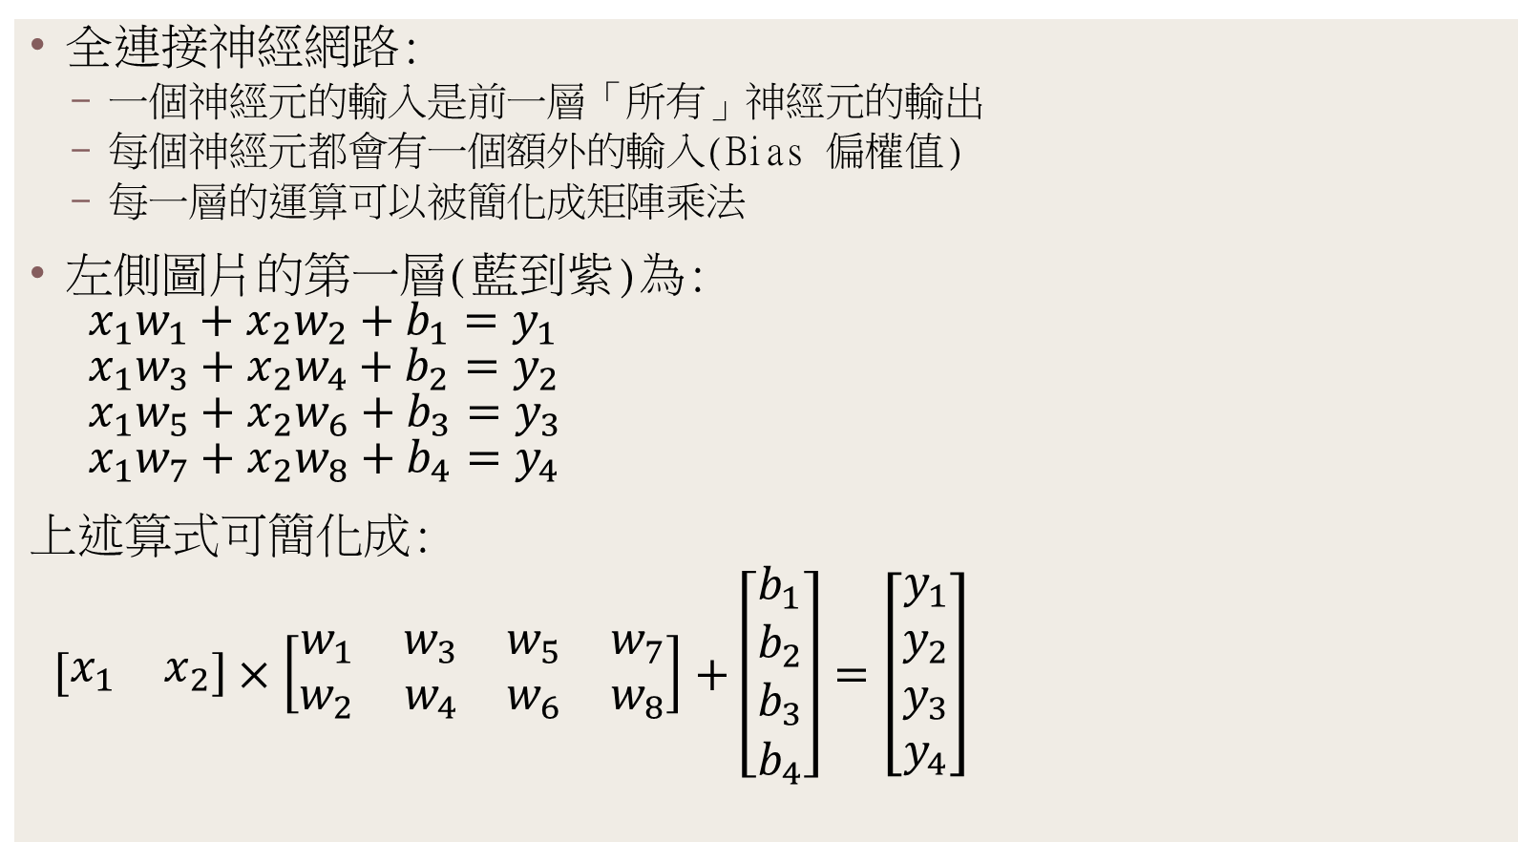
FCN
全連接神經網路:
一個神經元的輸入是前一層「所有」神經元的輸出
每個神經元都會有一個額外的輸入(Bias 偏權值)
每一層的運算可以被簡化成矩陣乘法
左側圖片的第一層(藍到紫)為: $x_{1}w_{1}+x_{2}w_{2}+b_{1}=y_{1}$ $x_{1}w_{3}+x_{2}w_{4}+b_{2}=y_{2}$ $x_{1}w_{5}+x_{2}w_{6}+b_{3}=y_{3}$ $x_{1}w_{7}+x_{2}w_{8}+b_{4}=y_{4}$
上述算式可簡化成:
$\left[\begin{matrix}x_{1} & x_{2}\end{matrix}\right]×\left[\begin{matrix}w_{1} & w_{3} & w_{5} & w_{7} \\ w_{2} & w_{4} & w_{6} & w_{8}\end{matrix}\right]+\left[\begin{matrix}b_{1} \\ b_{2} \\ b_{3} \\ b_{4}\end{matrix}\right]=\left[\begin{matrix}y_{1} \\ y_{2} \\ y_{3} \\ y_{4}\end{matrix}\right]$

Slide 4
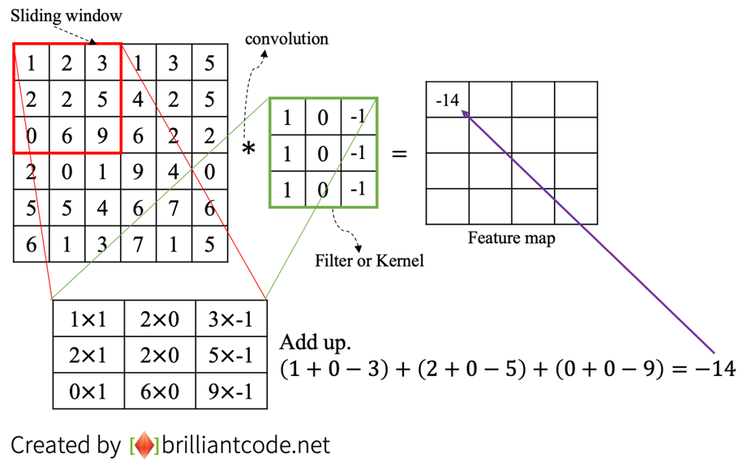
CNN
卷積神經網路:
使用「濾鏡」來輸出「Feature Map」(將特徵區塊強調)
運算:
輸入的區塊乘上濾鏡再加總 (如右圖)
只要濾鏡訓練正確就可以達到 好的運算效果
通常一層需要多個濾鏡才能 達到預期的效果
圖片處理通常都會使用 卷積神經網路 (如GAN生成,修改影像 圖片辨識等)
因為每次運算後的大小都會 縮小，因此有時候會在外層 填上0(Padding)來避免縮小

Slide 5
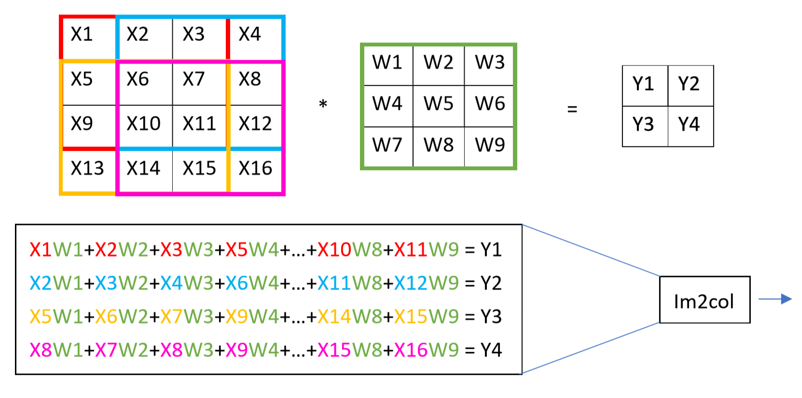
CNN運算的簡化

Slide 6
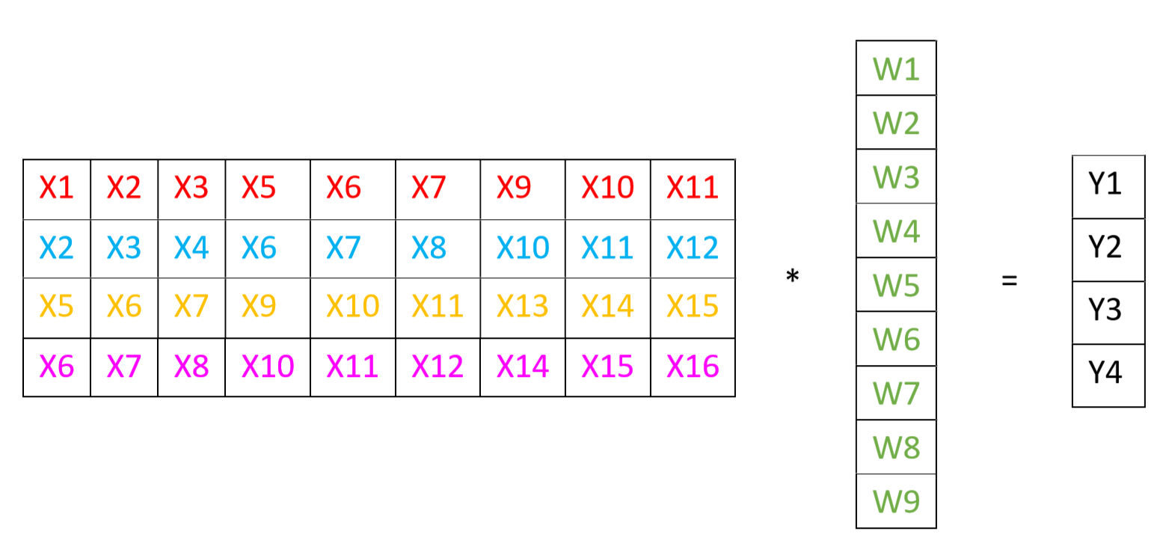
CNN運算的簡化

Slide 7
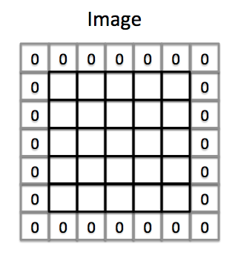
CNN運算的簡化
Padding:
Pad處理如下
Padding可以使用numpy內建的pad函數處理
也可以使用pad函數做出上下左右不等量的填充 (或著填上不為0的數字)
故這裡不贅述原理

Slide 8
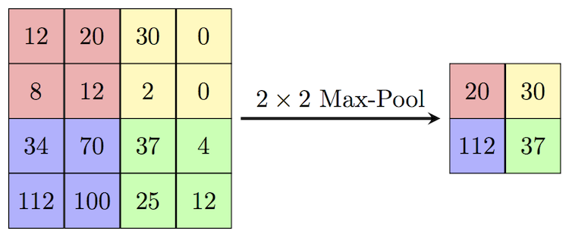
Pooling
池化層
用來抑制周圍像素
一定區域內的最大值即為輸出

Slide 9
活化函數
在神經網路中如果不使用活化函數，那麼在神經網路中皆是以上層輸入的線性組合作為這一層的輸出（也就是矩陣相乘），輸出和輸入依然脫離不了線性關係，深度類神經網路便失去意義。
活化函數的條件(通常):
非線性
不能出現斜率趨近無窮大的狀況
運算不能太過複雜
反例:GELU使用到了erf高斯誤差函數這種特殊函數(程式只能求取近似值)
可以不連續(ReLU系列)，可以有上下界

Slide 10
學習
神經網路的學習簡單來說就是找到最佳的權重或濾鏡
最暴力的做法就是對每個參數做偏微分，並且對將權重往梯度方向做改變
目前最常使用的方法是誤差反向傳播法(BackPropagation)

Slide 11
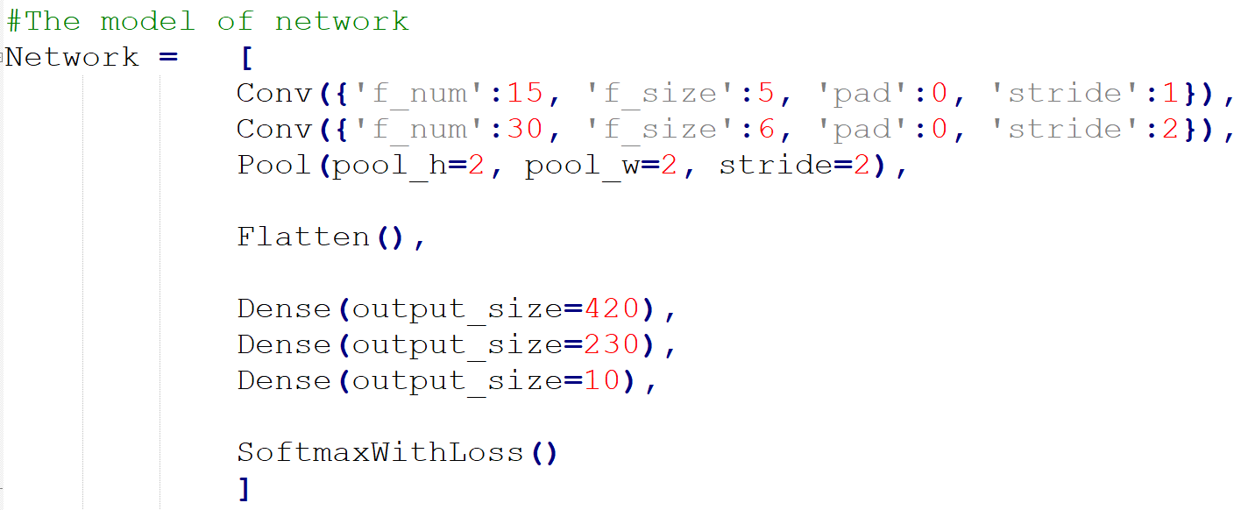
實作應用（Mnist手寫數字辨識）
架構:
Conv(濾鏡大小5x5,濾鏡數量15,不填充,stride為1)
Conv(濾鏡大小6x6,濾鏡數量30,不填充,stride為2)
Pooling(2x2)
Flatten
Dense(420)
Dense(230)
Dense(10)
活化函數:
Elu

Slide 12
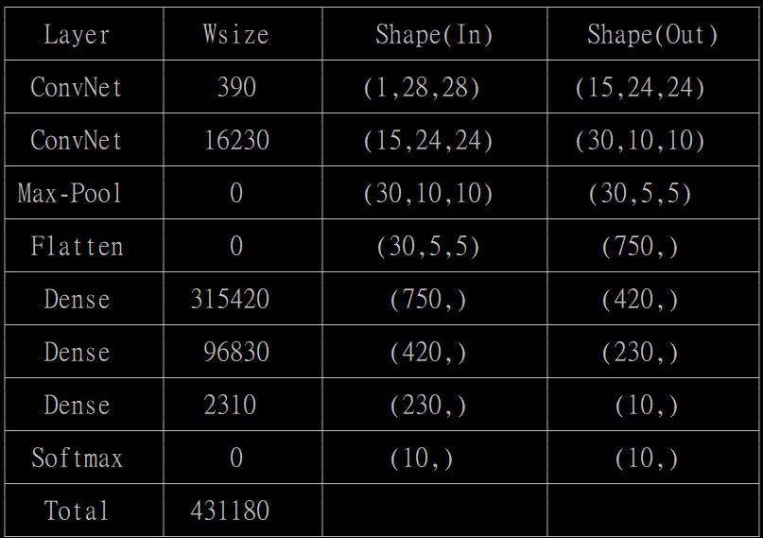
實作應用（Mnist手寫數字辨識）
每一層的輸入/出大小及權重數量

Slide 13
實作應用（Mnist手寫數字辨識）
訓練:
每次訓練使用60張圖片
訓練十個Epoch(一個Epoch代表整個資料庫的數量) (在這裡一個Epoch是60000)
使用Adam優化器(原理不重要 反正可以讓訓練速度變快)
結果:
準確率:99.1 (10000張測試資料中答對9910張) (我自己測試 200張我只能對182張……)
運算10000張圖所需時間/記憶體:9.5sec/9GB (若使用分段運算則可大幅減少記憶體用量)

Slide 14
現有問題
自製的套件無法使用CUDA/OpenCl加速，因此運算速度緩慢 (I7-8700K@5.1GHz用VGG16運算10張全彩圖約要15秒) (I7-8700K@5.1GHz用VGG19運算10張全彩圖約要17秒)
運算過程容易出現記憶體用量過大的問題 (VGG16同時運算10張圖會占用10GB的記憶體)

Slide 15
改進方法
使用Threading,PyOpenCl或著PyCuda來進行優化 (優先使用Threading)
利用分次運算來減少記憶體使用量
精簡使用的變數數量
另外撰寫初始化程式，讓部分參數的設定自動進行

